Slide 1
«Нағыз ұстаз еді (Шакенов К.Ш.-100 жыл)»

Slide 2
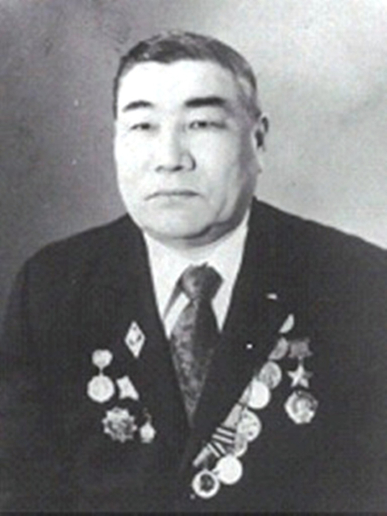
Кенжибек Шакенович Шакенов (22 февраля 1924, рудник «Боко», Жарминский район, Восточно-Казахстанская область, Казакская АССР, РСФСР, СССР — 30 декабря 2001, Алма-Ата, Казахстан) — майор Советской Армии, Герой Советского Союза(1944). Во время Великой Отечественной войны автоматчик 184-го гвардейского стрелкового полка, 62-я гвардейская стрелковая дивизия, 37-я армия, Степной фронт. Член КПСС с 1945 года. Окончил десять классов средней школы и курсы горных мастеров. Работал мастером на руднике «Боко».
Призван в Красную Армию в 1942 году, в действующей армии с августа 1943 года.

Slide 3
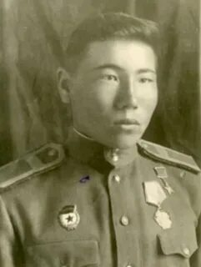
28 сентября 1943 года в числе первых переплыл реку Днепр в районе села Мишурин Рог (Днепропетровская область). В бою на плацдарме уничтожил несколько солдат и офицеров, три пулемёта противника.
Указом Президиума Верховного Совета СССР от 22 февраля 1944 года гвардии красноармейцу Шакенову Кенжибеку Шакеновичу присвоено звание Героя Советского Союза с вручением ордена Ленина и медали «Золотая Звезда».
В 1946 году демобилизован в звании майора. Был директором Семипалатинского финансово-экономического техникума.

Slide 4
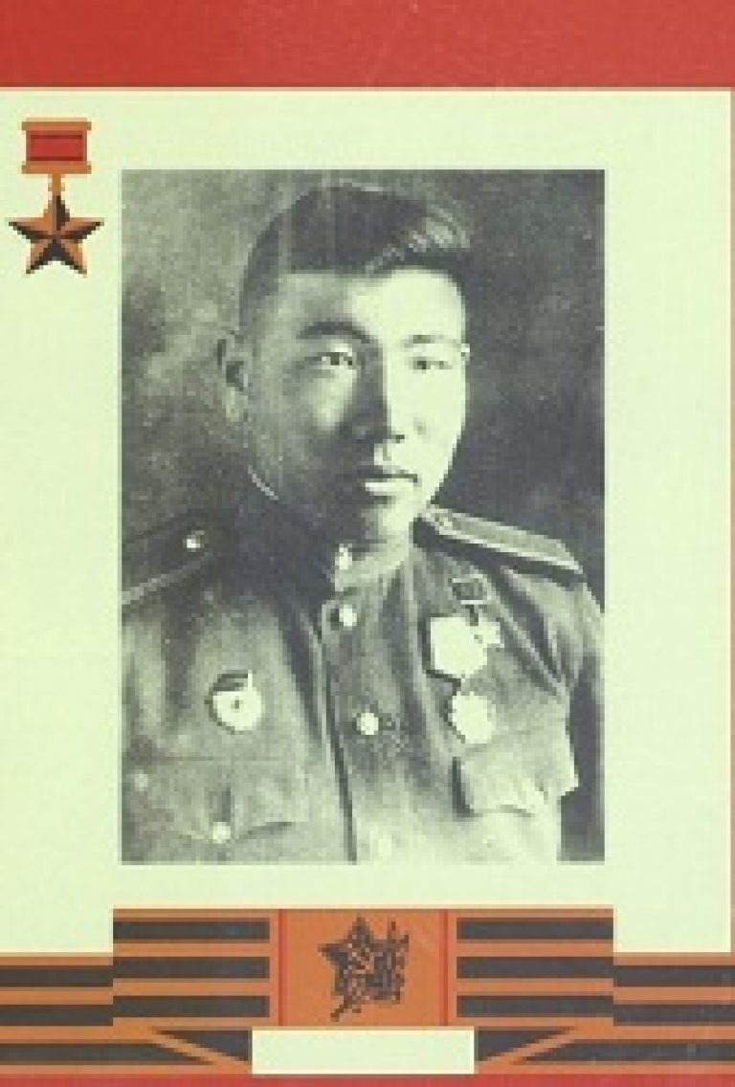
Награжден орденами Ленина, Отечественной войны 1 степени. Указом Президума Верховного Совета СССР от 22 февраля 1944 года К: Ш: Шакенову присвоено звание Героя Советского Союза. 1946 г. демобилизован. Во время форсирования реки Днепр, в бою за овладение плацдармом на правом берегу товарищ Шакенов со своим ручным пулемётом первый выдвинулся вперёд и метким огнём уничтожил 30 немецких солдат и офицеров, два ручных пулемётов с расчётом. Этим самым он обеспечил успешное продвижение нашей пехоты.
Будучи 5 октября 1943 года в боевом охранении со своим отделением, Шакенов успешно отразил 3 атаки противника, лично уничтожив до 17 солдат и офицеров и крупнокалиберный пулемёт

Slide 5
По воспоминаниям самого Шакенова Кенжибека, 21 сентября 1943 года 184 гвардейский стрелковый полк получил боеприпасы и выдвинулся к Днепру, преодолев 307 километров за неделю.
28 сентября в составе четвёртой роты на резиновых лодках (в каждой по 16 человек) начал форсирование Днепра, доплыв до середины реки попал под беглый артиллерийский огонь. Примерно в ста метрах от берега осколки снаряда пробили лодку, которая быстро затонула, но переправа продолжилась ввиду того, что глубина в том месте была человеку по грудь.
На берег возле города Мишурин Рог вышло 50 человек, Кенжибек установил пулемёт и приготовился к бою. Во время атаки немцев открыл огонь по неприятелю, отбив в итоге три контратаки, а за это время полк полностью переправился на правый берег Днепра.
Утром 29 сентября полк перешёл в наступление, которому помешал крупнокалиберный пулемёт неприятеля, удачно расположенный на высоте. Расчёт Шакенова пополз вперёд, подавил огневую точку противника, позволив однополчанам перейти атаку, и вёл огонь с фланга по отступающей немецкой пехоте.
В этот же день подразделение Шакенова освободило крупный населённый пункт Мишурин Рог. Утром следующего дня немцы подтянули резервы и окружили штаб полка, расположенный в овраге. В атаку пошли пять немецких танков «Тигр». Первый, ведущий танк противника, начал обстрел позиции советских войск, был убит командир взвода и боец. Шакенов с двумя товарищами залёг у выхода из оврага, и гранатами подорвал ближайший вражеский танк. Другие 4 танка неожиданно повернули обратно, атаки на штаб полка после потери танка больше не повторялись. Все бойцы вместе со штабом полка без потерь вышли из окружения, захватив 15 пленных

Slide 6
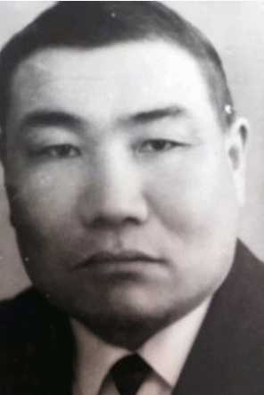
Был директором Семипалатинского финансово-экономического техникума с 1961 по 1964 год. После чего переехал в Алма-Ату, работал руководителем учебных заведений.
Примерно, в 1980 - 1990 гг. руководил техникумом Советской торговли в Алма-Ате, ныне Алматинский государственный бизнес-колледж.
В феврале 1994 г. Кенжебек Шакенов приехал из Алматы в г. Семипалатинск (ныне г. Семей).,
Скончался 2001 г. 30 декабря похоронен в Алматы на Центральном кладбище.

Slide 7
Литература:
Герои Советского Союза — казахстанцы. Кн.2. — Алма-Ата,1968. — С.383-384
Герои Советского Союза – семипалатинцы / сост.: М.И. Перебеева. — Семипалатинск, 2004. – С.55
Давайте, люди, никогда об этом не забудем! // Вести Семей. — 2015. — 7 апреля. — С.5
Крутова Н.В. Родина награждает отважных: восточноказахстанцы – Герои Советского Союза: фотоальбом. – Усть-Каменогорск: Медиа-Альянс. 2010. – С.271
Крипак И.А., Руденко Г.Н. Берег бессмертия. — Днепропетровск, 1984. — С.134-140
Семипалатинску 285 лет. – Семипалатинск, 2003. – С.57
Тусупбеков Т.Т. Листая страницы истории…: об истории Семипалатинского финансово-экономического колледжа. — Алматы: Каржы-каражат, 1997. — 152 с.
Советтер Одағының қазақстандық батырлары [Мәтін] : Документтер мен материалдар жинағы. 1-ші кітап. - Алматы : Қазақтың біріккен мемлекет баспасы, 1945. - 324 б.
Кеңес Одағының батырлары - шығысқазақстандықтар = ГероиСоветскогоСоюза -восточноказахстанцы [Мәтін] : Мағлұматнама. - Өскемен : ШҚМУ, 2005. - 132 б
***
Герои Советского Союза - семипалатинцы. - Семипалатинск: [б. и.], 2004. - 56 с.
Керейбаев, К. Жарминцы в годы войны [Текст] : [О подвигах жарминцев на фронте и в тылу во время Великой Отечественной войны] / Керейбаев К. // Рудный Алтай. - 2000. - 10 июня. - С. 3
Крылов, Ю. Парни из нашего города [Текст] : [О героях Советского Союза П.Железнякове, С.Морозове, К.Шакенове] / Крылов Ю. // Спектр. - 2000. - 14 апр.
Страница солдата на сайте "Бессмертный полк»

Slide 8
Спасибо за внимание!!!

